Slide 1
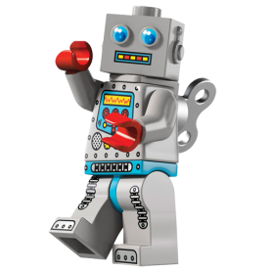
III ВЫСТАВКА КОНСТРУКТОРОВ НОВОГО ПОКОЛЕНИЯ 27 января 2017 г.
Муниципальное бюджетное дошкольное
образовательное учреждение
детский сад № 50 комбинированного вида
г. Североморска
Воспитатель Хирная Юлия Алексеевна

Slide 2
Приятно познакомиться!
Я, Хирная Юлия Алексеевна, воспитатель лего-студии «Самоделкин».
Уже в течении 3 лет в нашем детском саду проходит
«Выставка конструкторов нового поколения» для детей и их родителей.
В этот день с 16.00 до 19.00 дети с родителями приходят
в музыкальный зал МБДОУ д/с № 50 г. Североморска.

Slide 3
Цель выставки:
приобщение детей и их родителей к конструктивно-модельной деятельности.
Задачи:
познакомить детей и их родителей с конструкторами нового поколения;
познакомить детей и их родителей с предметно-развивающей средой лего-студии «Самоделкин»;
приобщить детей и их родителей к конструктивно-модельной деятельности;
дать возможность детям показать их родителям, чем они занимаются в лего-студии «Самоделкин», представив свои работы на выставке;
дать возможность детям и их родителям заняться совместной конструктивно-модельной деятельностью прямо на выставке конструкторов нового поколения.

Slide 4
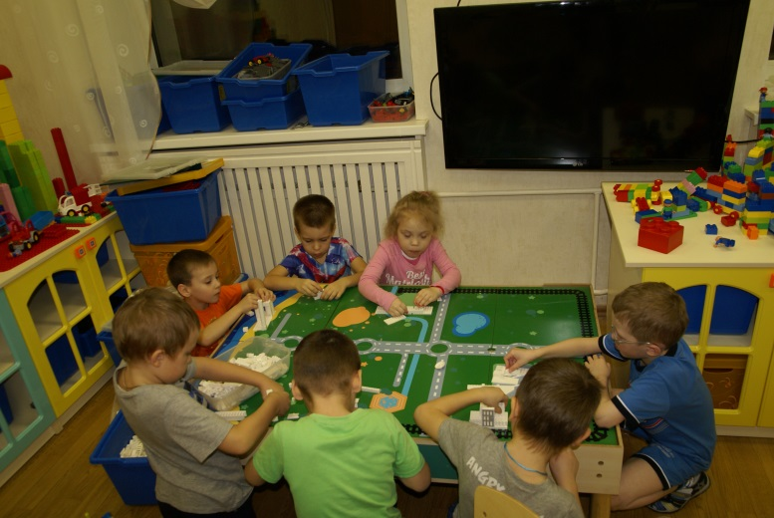
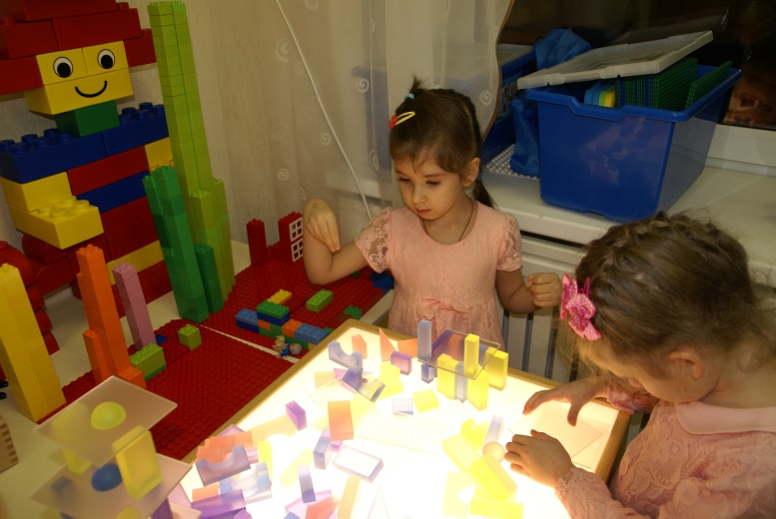
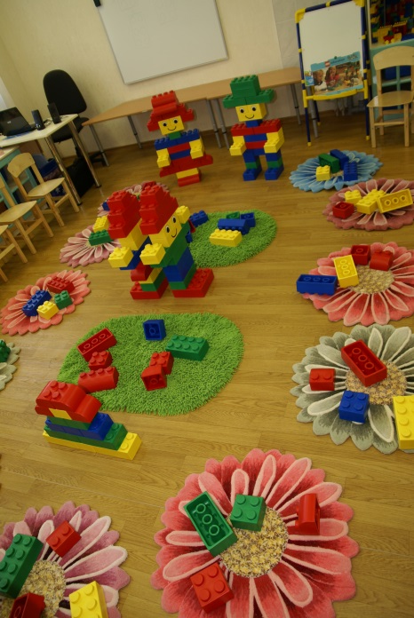
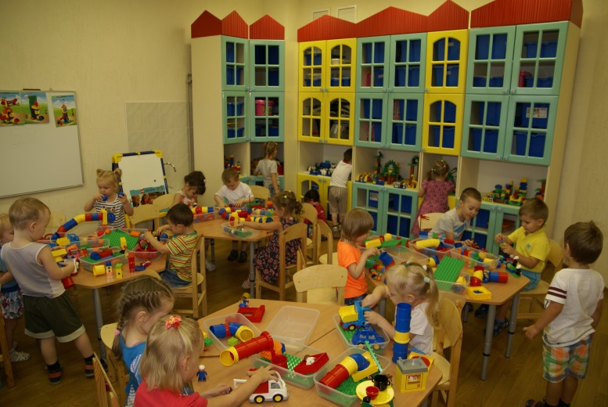
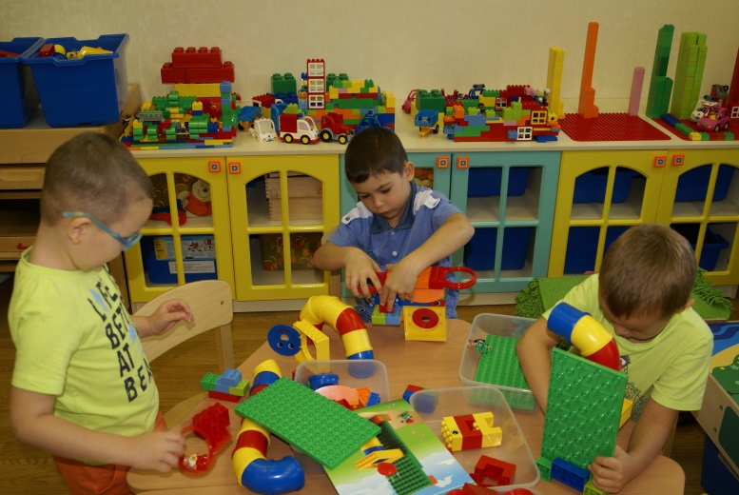
Добро пожаловать в лего-студию «Самоделкин»
Здесь проходят занятия по конструктивно-модельной деятельности для детей средних, старших и подготовительных к школе групп, а также детей и их родителей из Центра игровой поддержки ребенка «Аистенок»

Slide 5
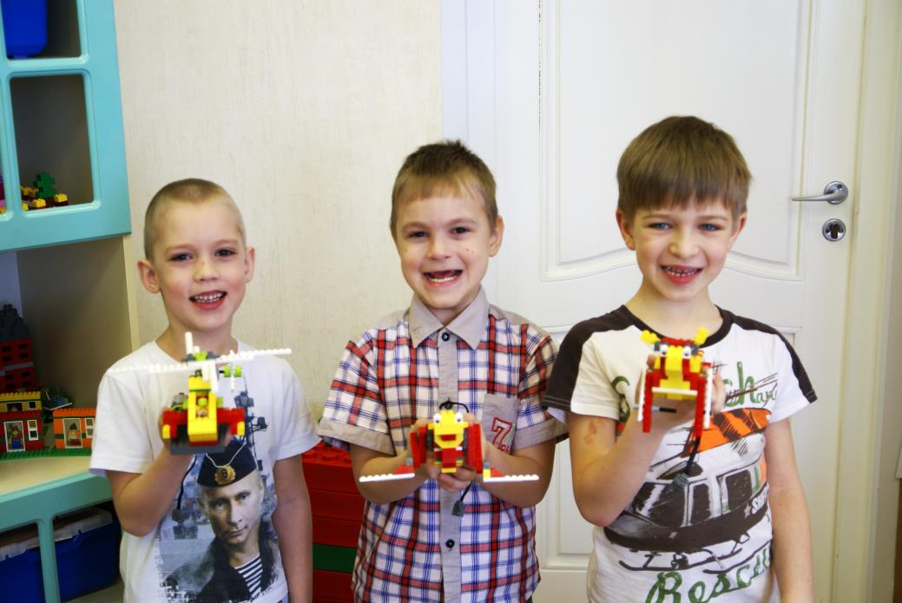
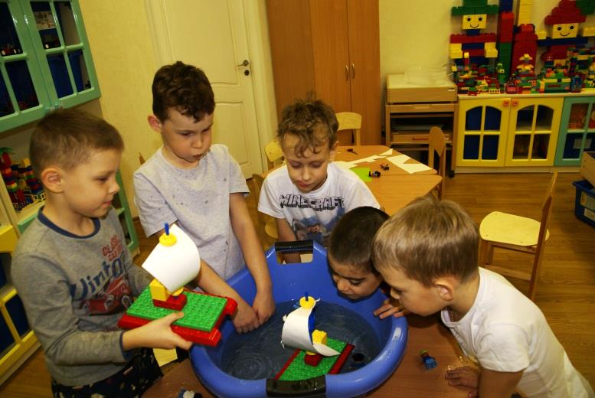
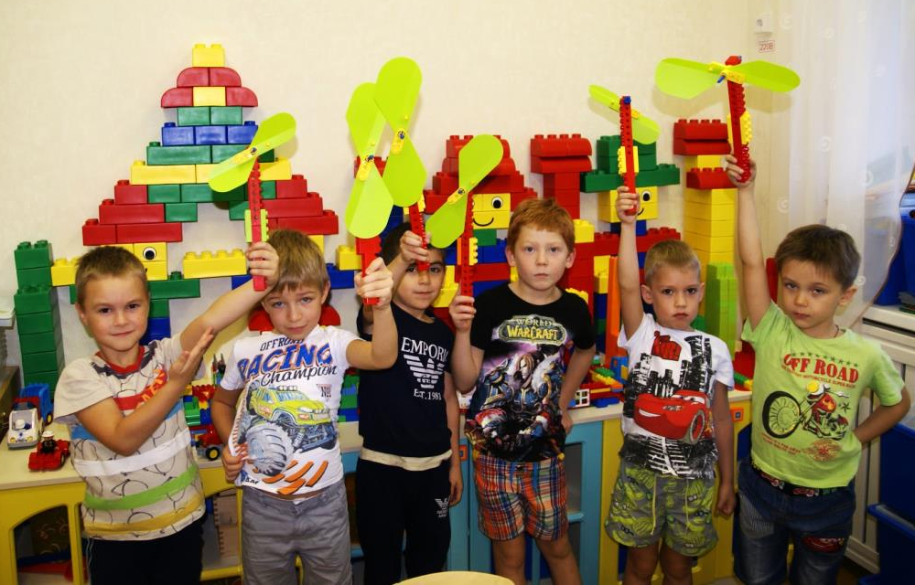
На базе лего-студии «Самоделкин» функционирует кружок
естественно-научной направленности для детей старшего дошкольного возраста «РОБОТ РОБЕРТ»

Slide 6
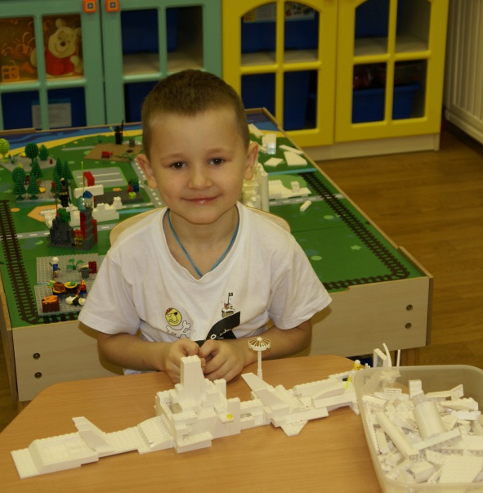
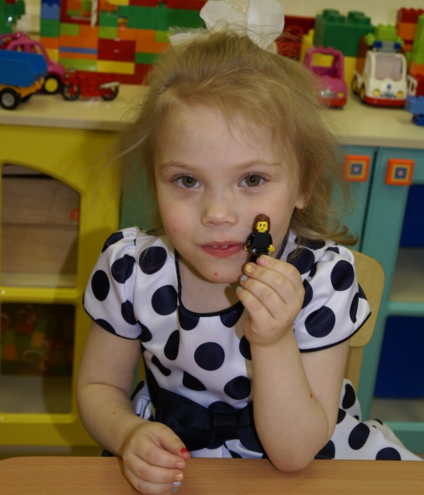
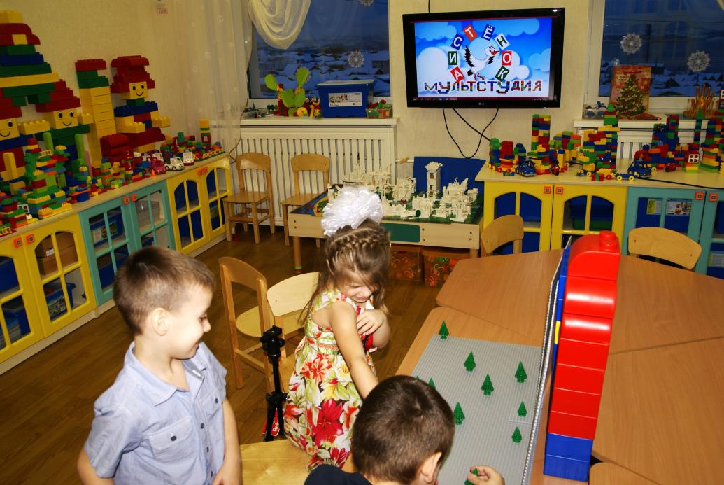
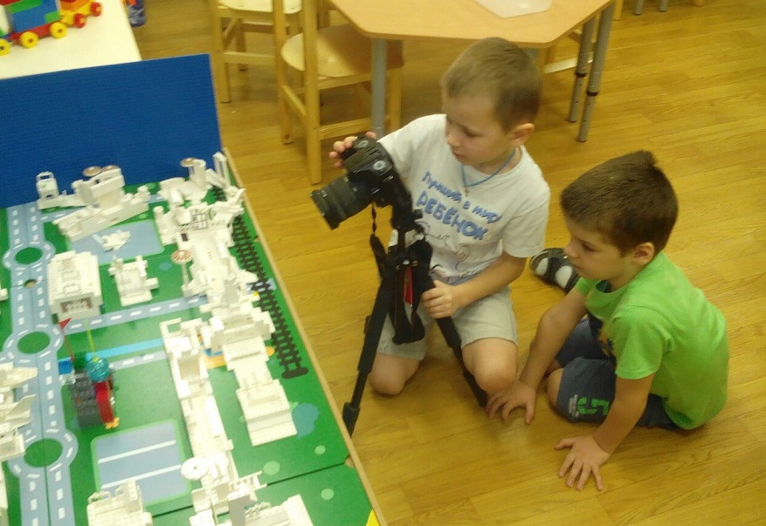
А также кружок
художественно-эстетической направленности для детей старшего дошкольного возраста
С нашими работами можно познакомиться здесь:
http://дс50.рф/pedagogicheskaya-kopilka/kruzhkovaya-rabota/multstudiya/multgallereya/

Slide 7
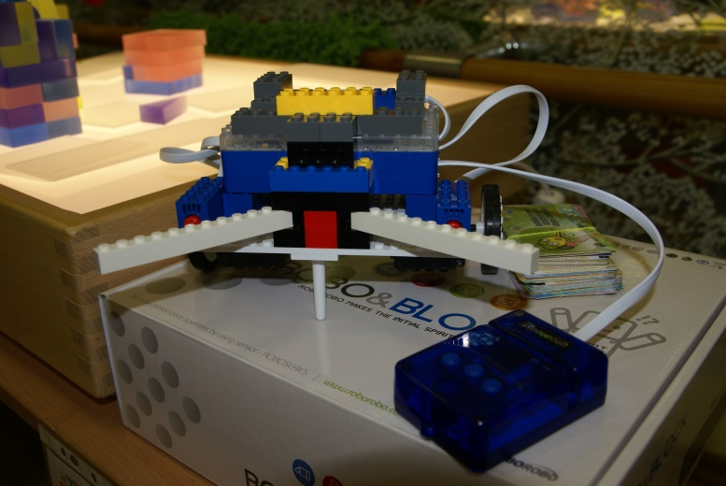
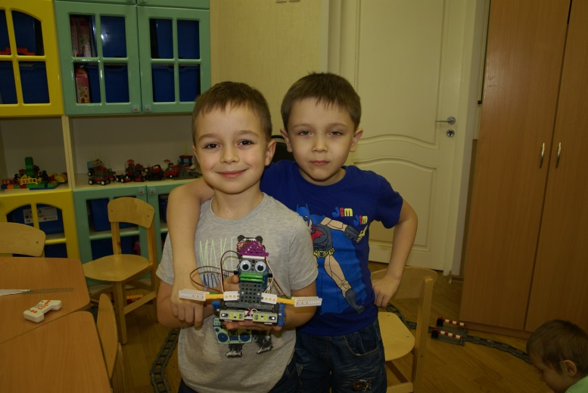
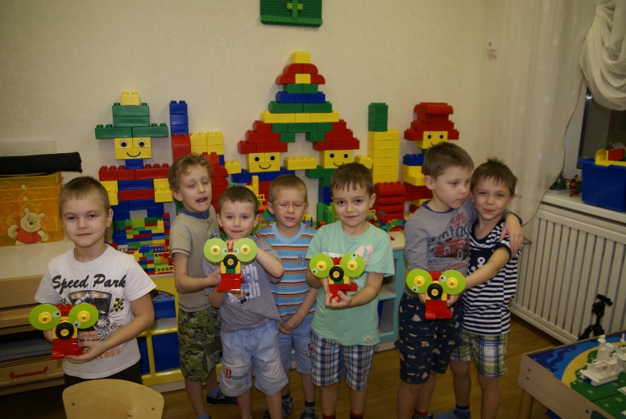
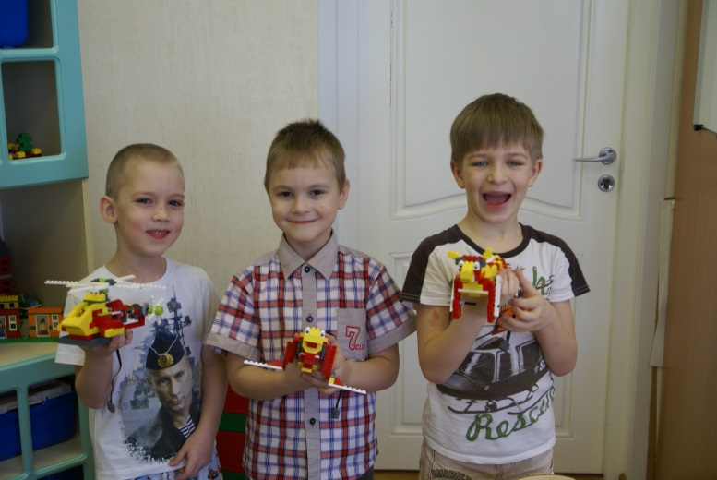
Наши конструкторы
и другие…

Slide 8
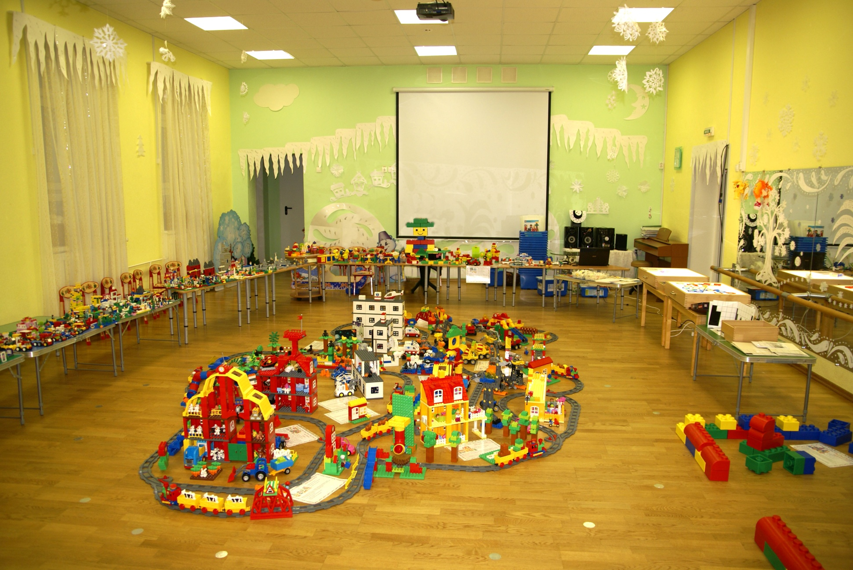
Добро пожаловать
На «Выставку конструкторов нового поколения»

Slide 9
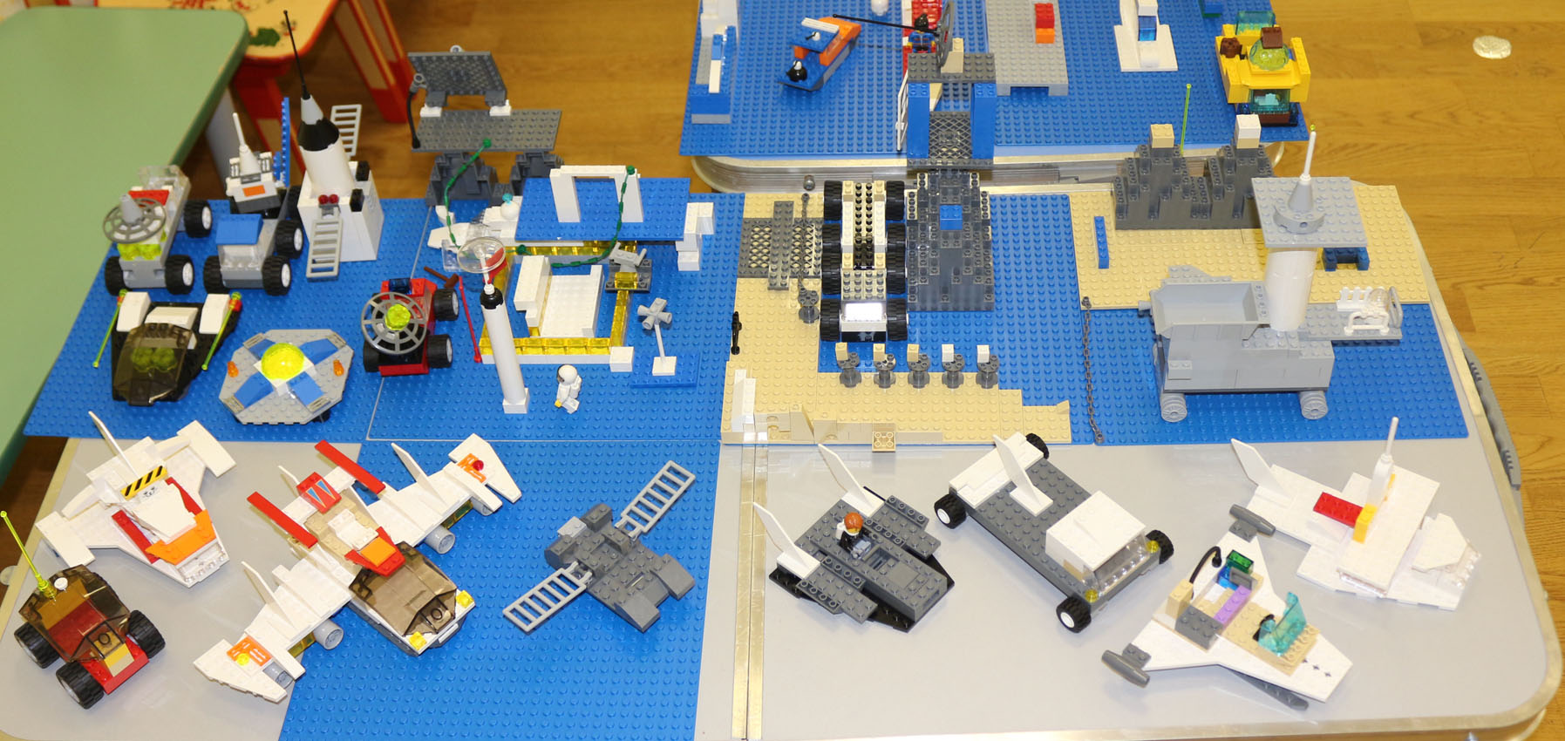
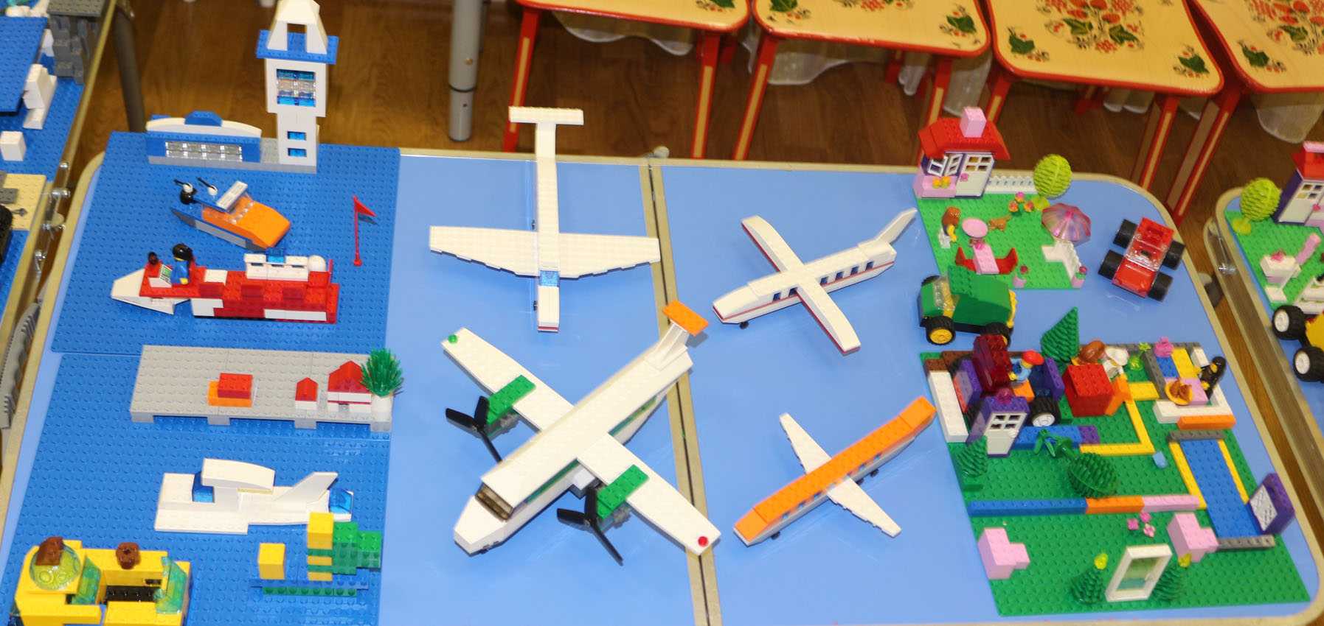
Добро пожаловать
На «Выставку конструкторов нового поколения»

Slide 10
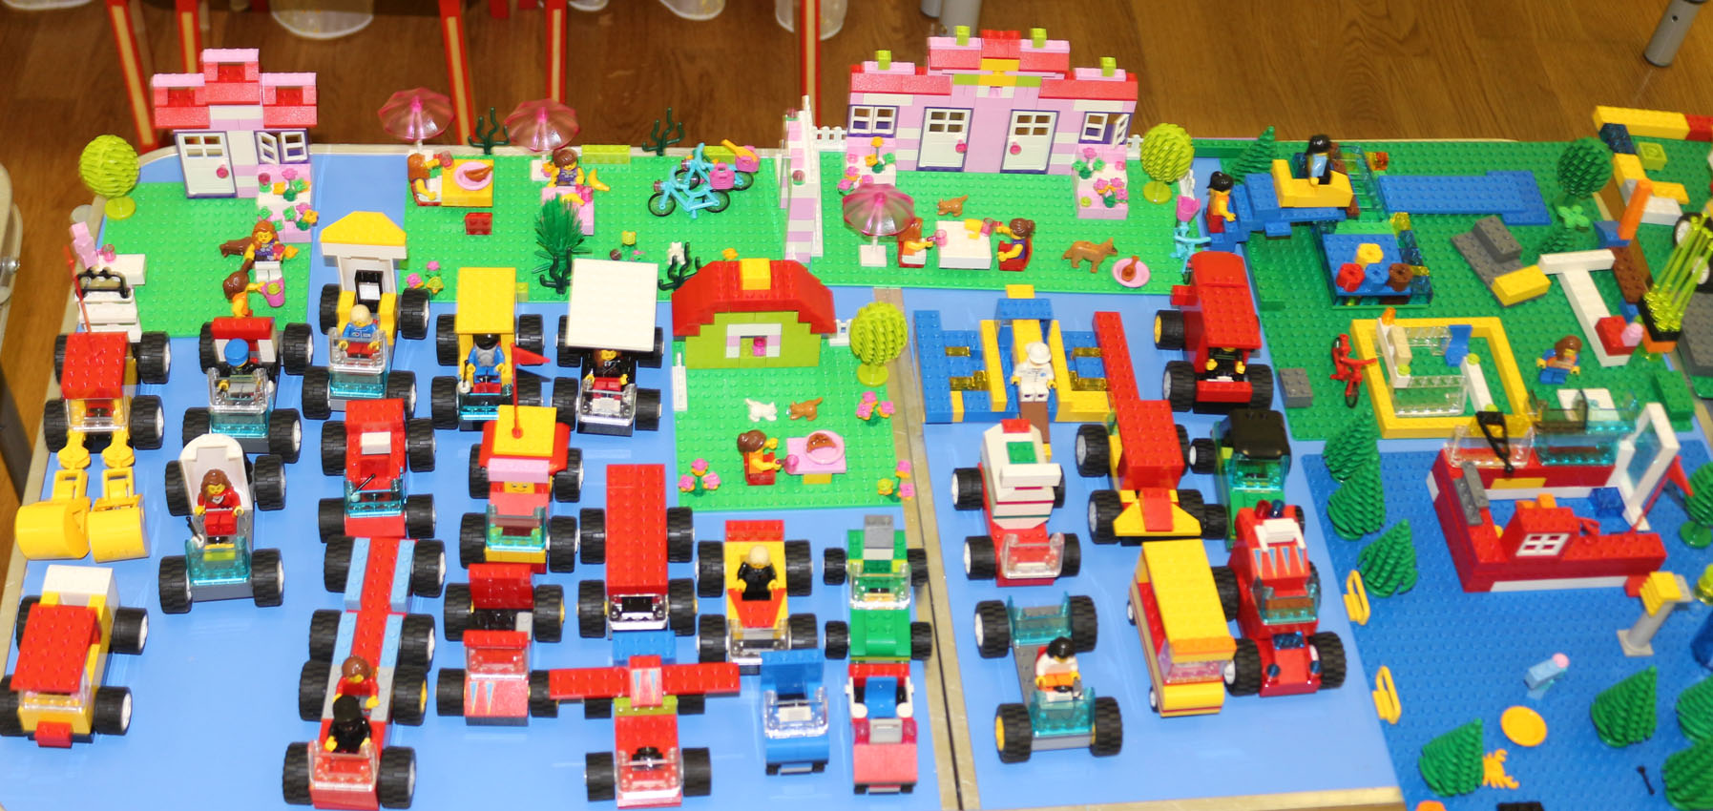
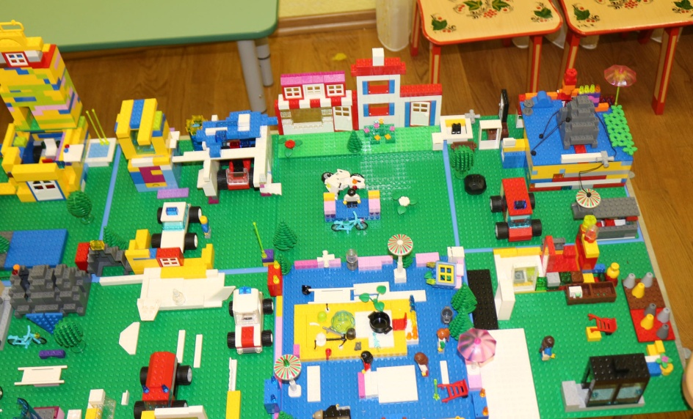
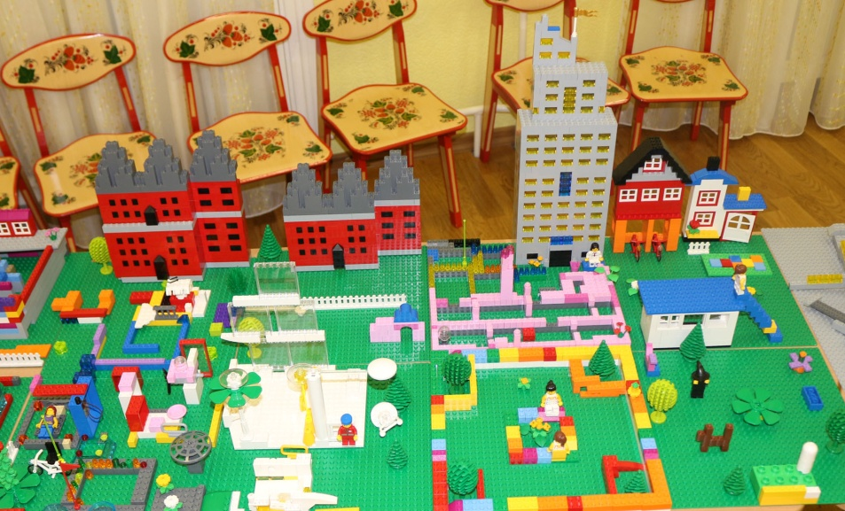
Добро пожаловать
На «Выставку конструкторов нового поколения»

Slide 11
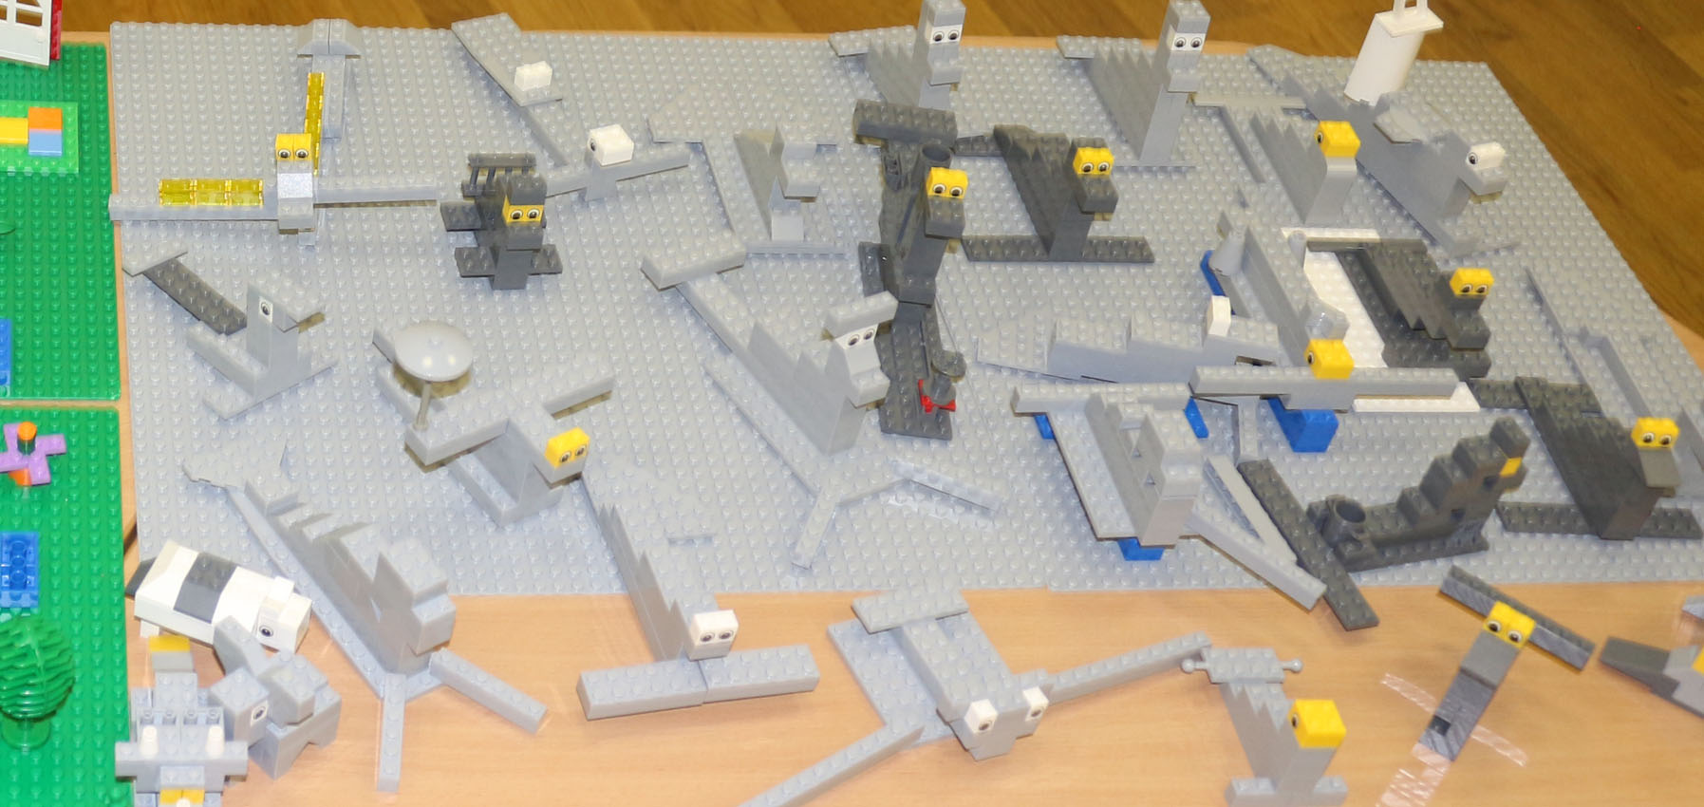
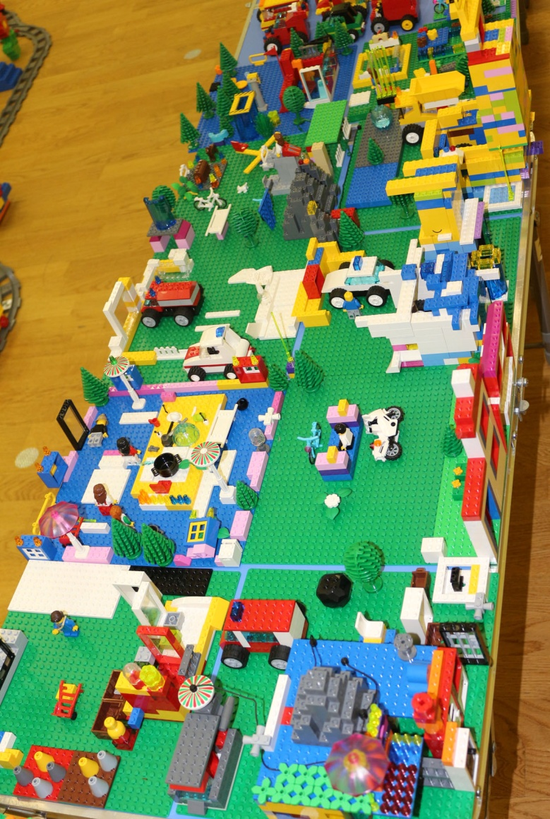
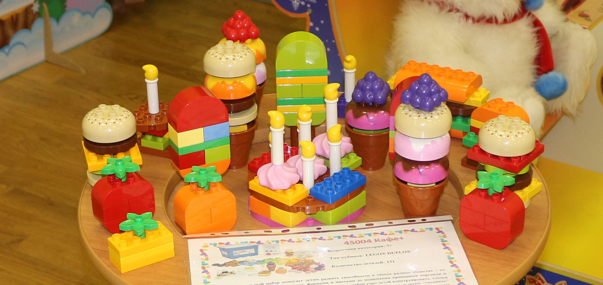
Добро пожаловать
На «Выставку конструкторов нового поколения»

Slide 12
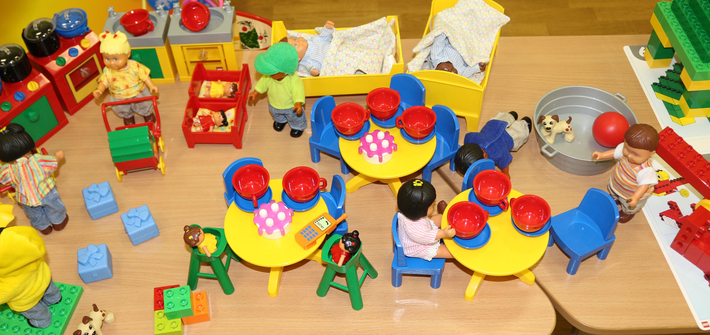
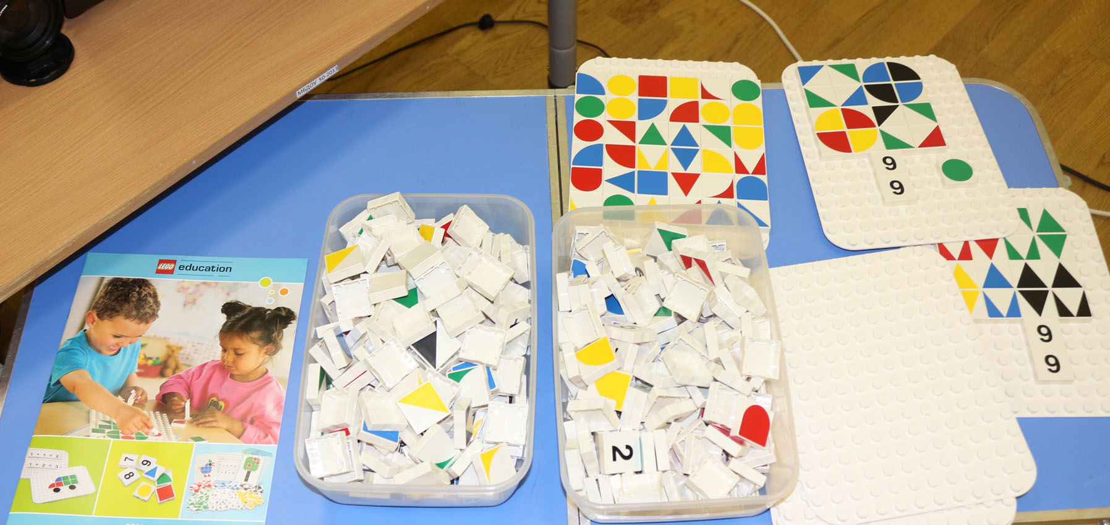
Добро пожаловать
На «Выставку конструкторов нового поколения»

Slide 13
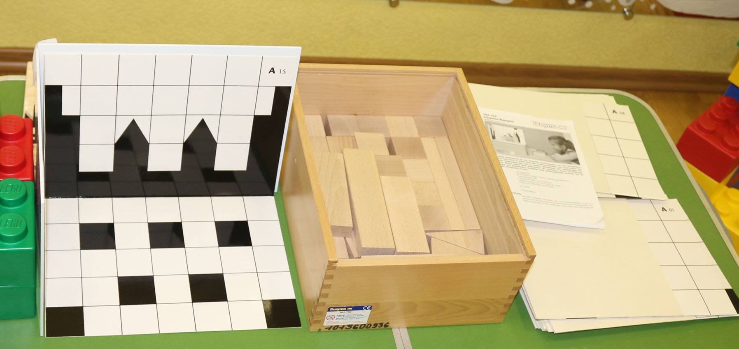
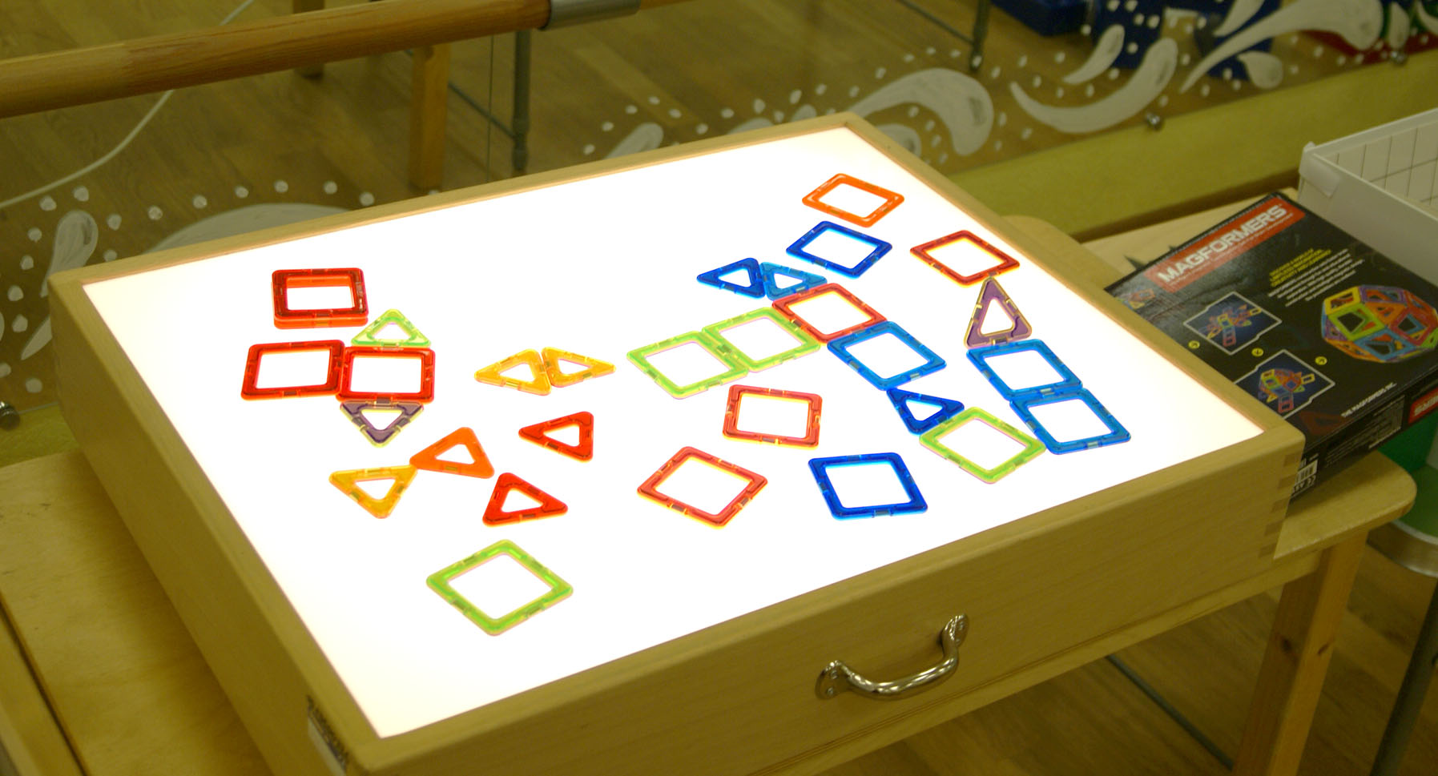
Добро пожаловать
На «Выставку конструкторов нового поколения»

Slide 14
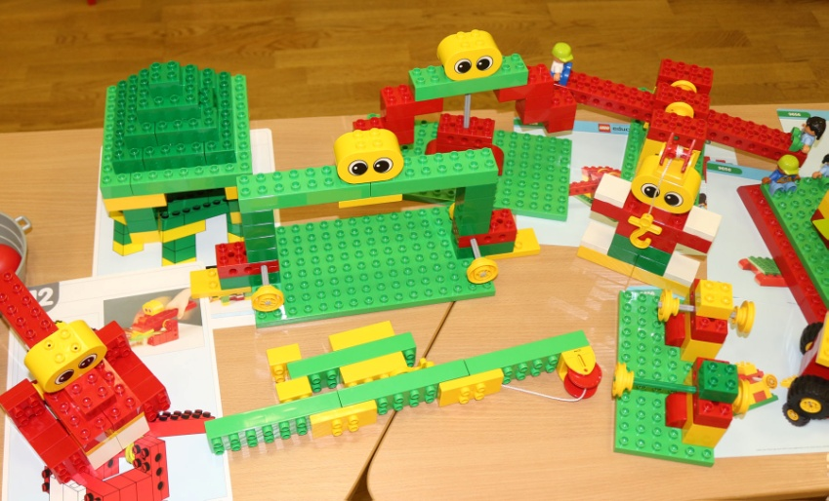
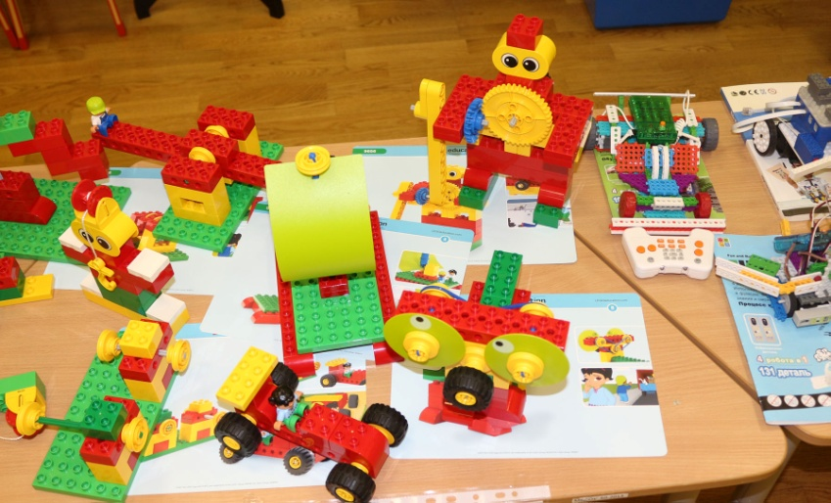
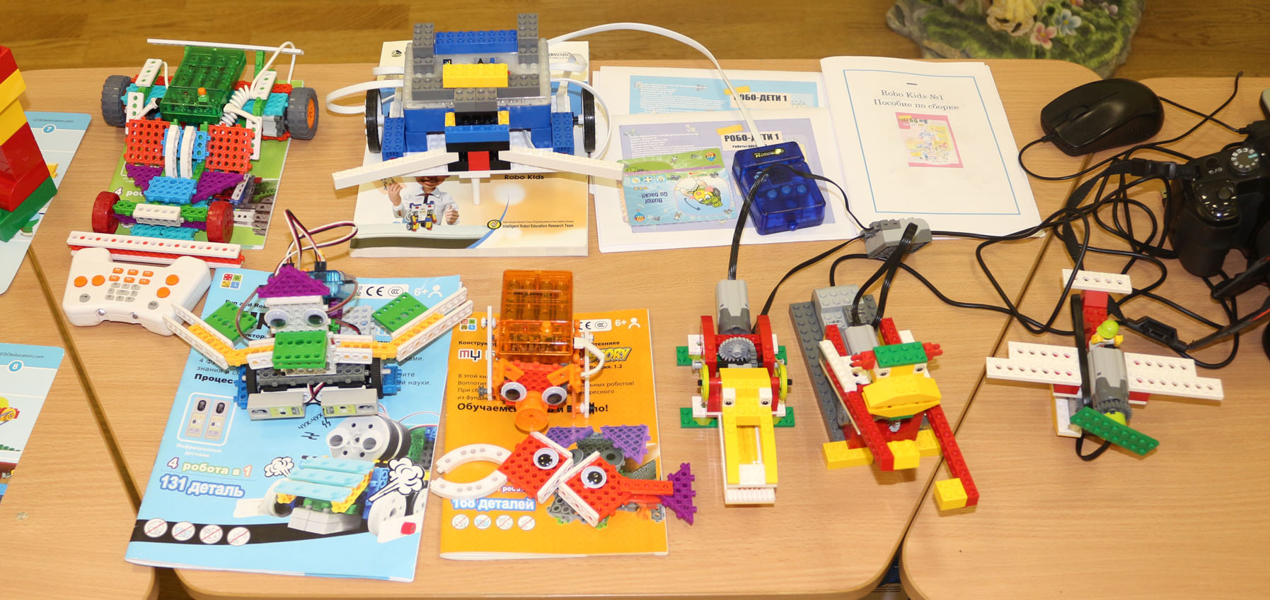
Добро пожаловать
На «Выставку конструкторов нового поколения»

Slide 15
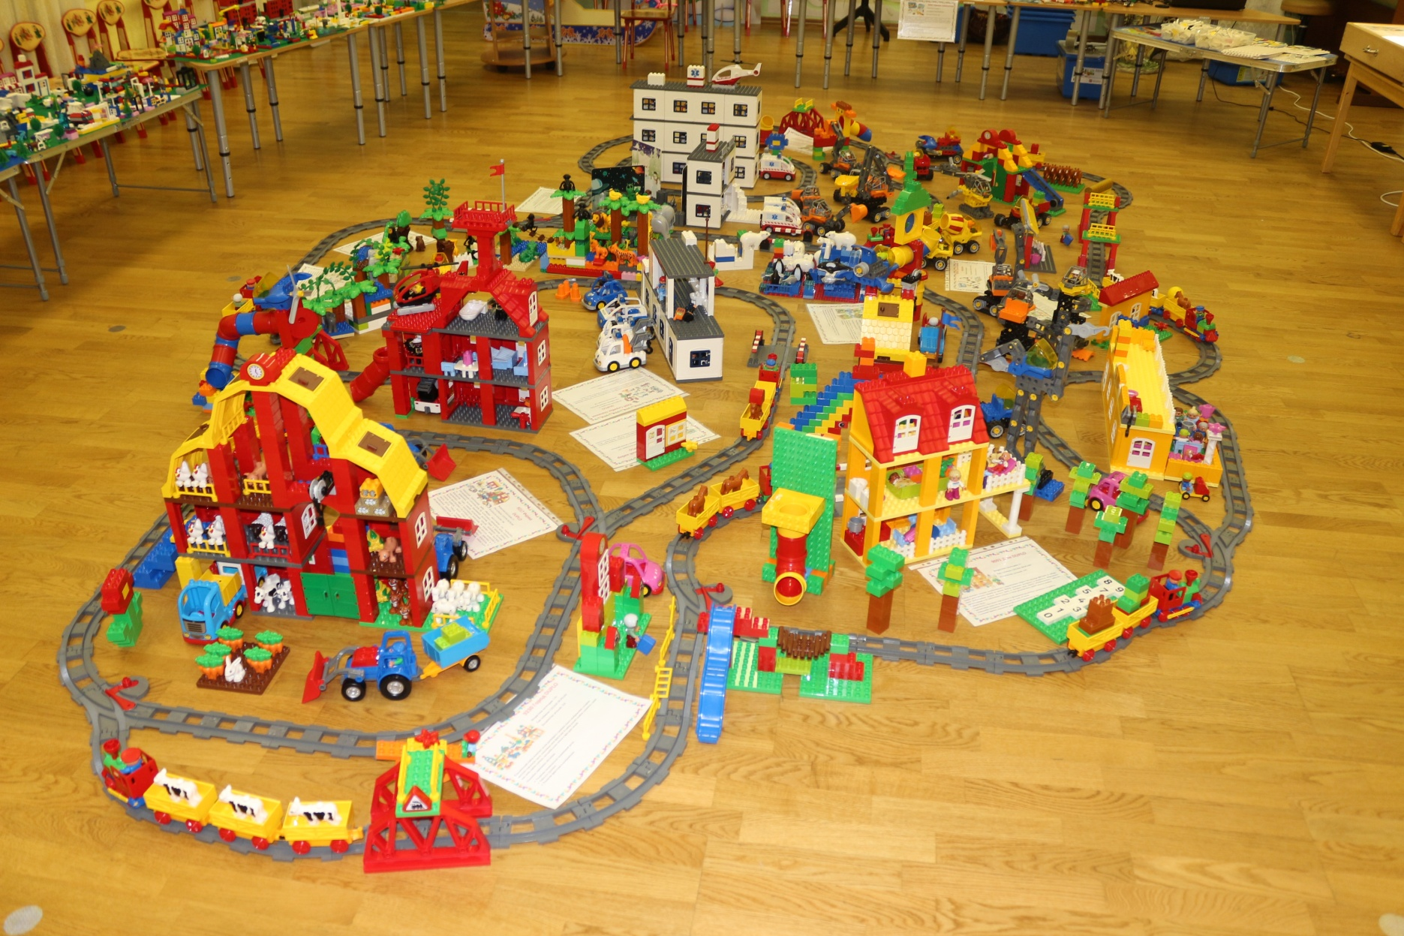
Добро пожаловать
На «Выставку конструкторов нового поколения»

Slide 16
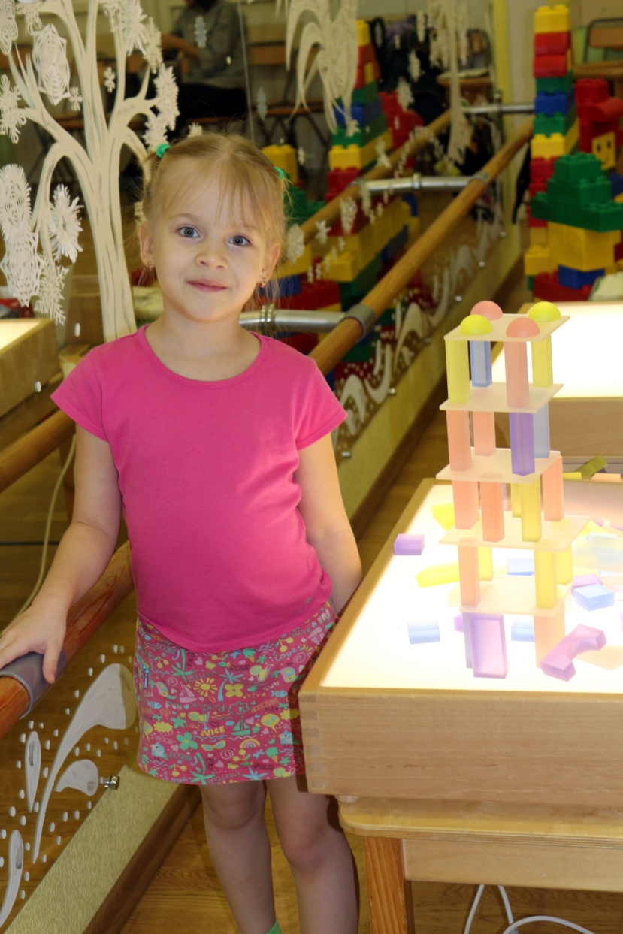
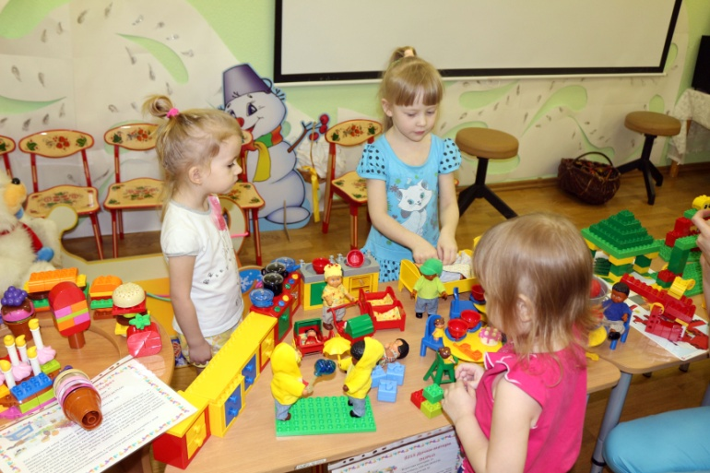
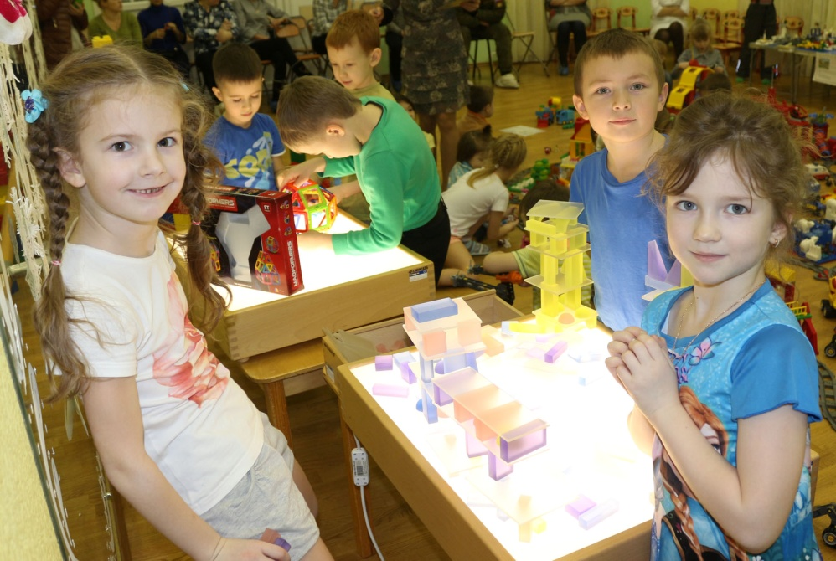
Каждый ребенок нашел на выставке
конструктор по своему вкусу

Slide 17
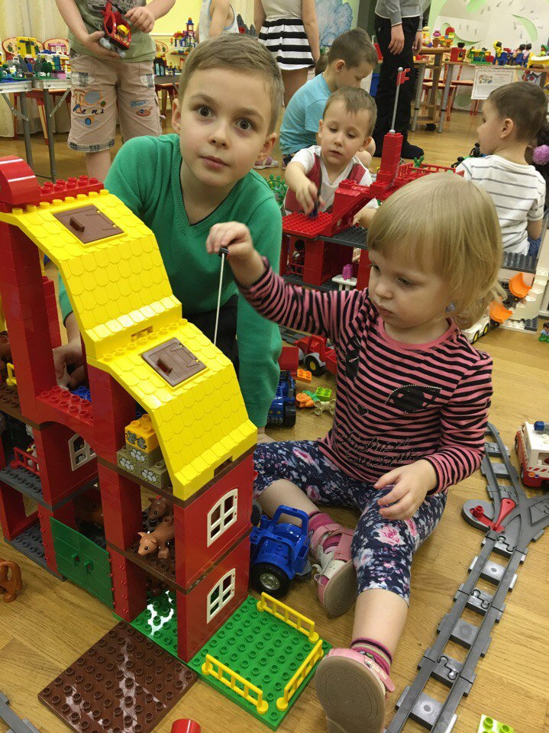
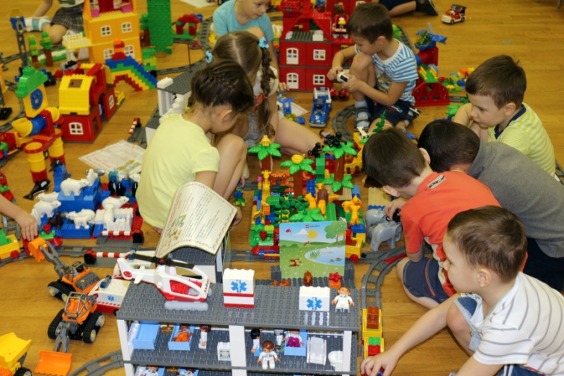
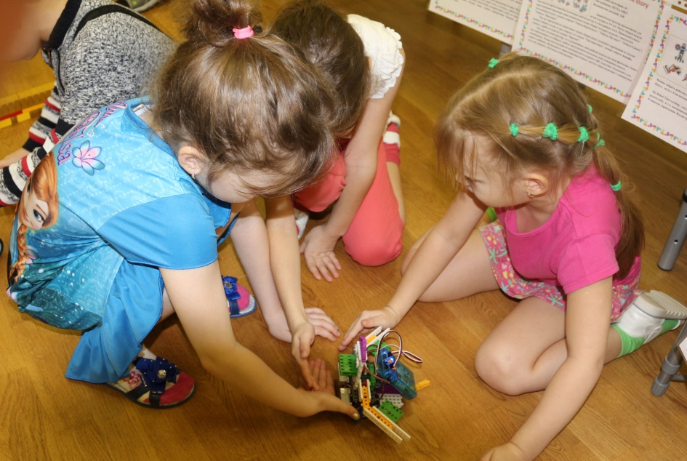
Выставку посетили не только воспитанники МБДОУ д/с № 50, их родители, братья и сестры, бабушки и дедушки, а также наши выпускники

Slide 18
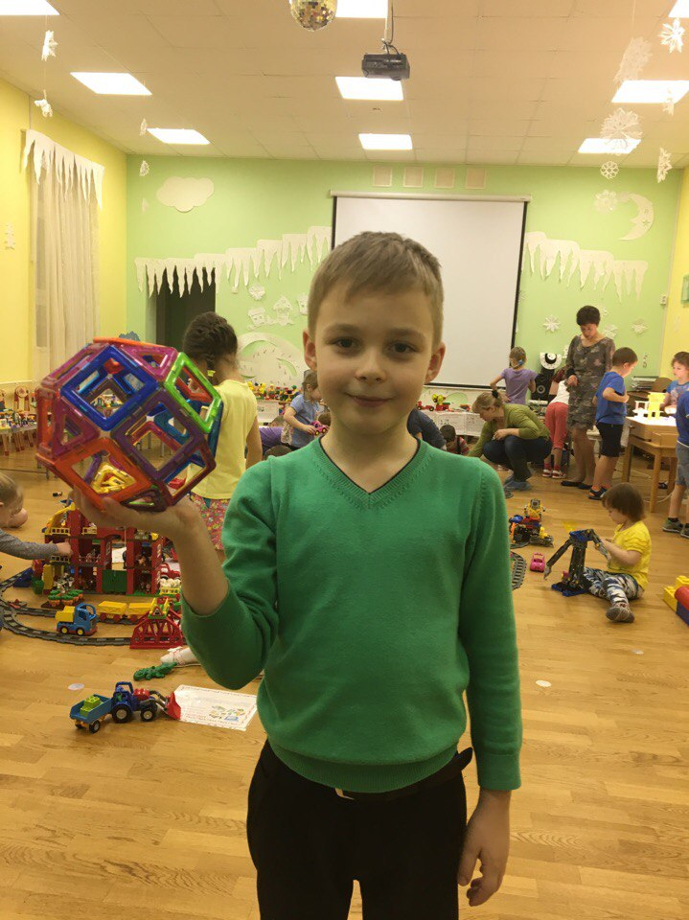
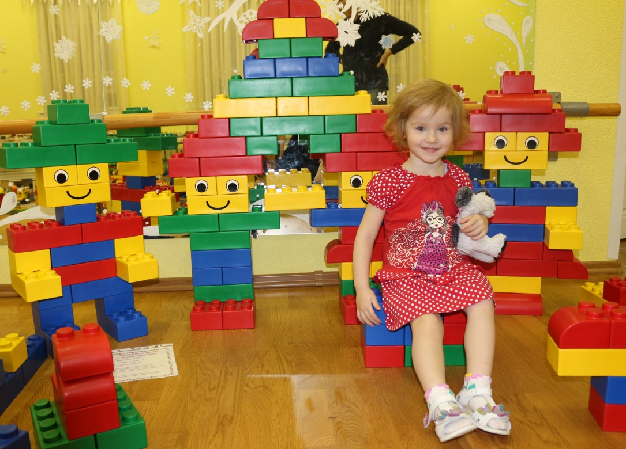
Спасибо за внимание!

